Slide 1


ПМ.02 Осуществление интеграции программных модулей
ОТЧЕТ ПО УЧЕБНОЙ ПРАКТИКЕ
специальность 09.02.07 Информационные системы и программирование
Выполнила: Александрова А.А. Перевезенцева М.С.
Группа: 31П
Руководитель: Мамшева Ю.С.
Нижний Новгород
2026г.

Slide 2

Цель и задачи
Целью практики являлось закрепление теоретических знаний и приобретение практических навыков в области проектирования, разработки информационных систем, интеграции с хранилищем данных и использования системы контроля версий при командной работе.
В процессе практики были последовательно решены следующие задачи:
изучены принципы формирования и организации команды,
распределены роли в команде,
спроектирована информационная система,
командная разработка проекта,
тестирование и составление документации.

Slide 3

Концепция информационной системы
«Гид по странам» —веб-приложение-гид для путешественников, объединяющее функции финансового планирования, управления расходами и справочной информацией о странах. Приложение помогает туристам подготовиться к поездке, контролировать бюджет в реальном времени и получать актуальную информацию о стране пребывания: полезные фразы на местном языке, рекомендации локальных приложений (карты, такси, переводчики, доставка еды), а также статьи с важными правилами и рекомендациями.
Логотип «Гид по странам»

Slide 4

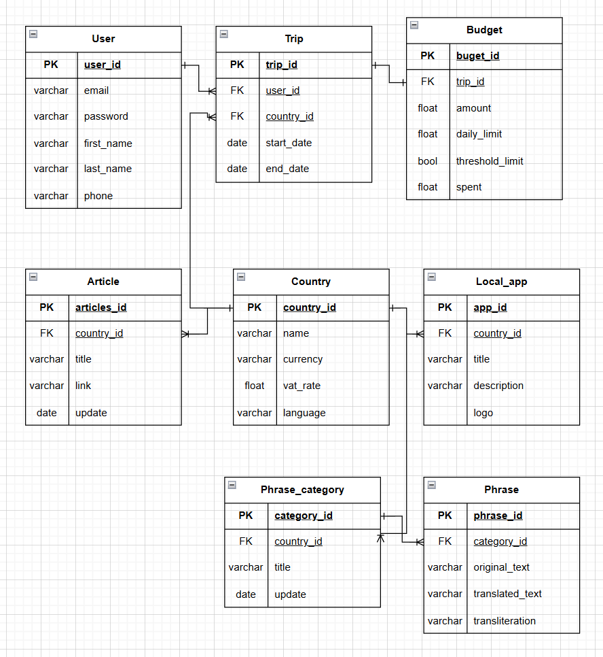
Архитектура системы
Архитектура ГПС Клиент - Django (Backend) - SQLite (БД) - Внешние API
Модули системы:
Пользовательский модуль (регистрация, авторизация, роли)
Модуль стран и поездок (CRUD, бюджет)
Модуль разговорника (категории, фразы)
Модуль статьи и приложения (CRUD)
Модуль API (курсы валют, новости)
ER-диаграмма: Сущности: User, Country, Trip, Budget, Phrase, LocalApp
ER диаграмма

Slide 5
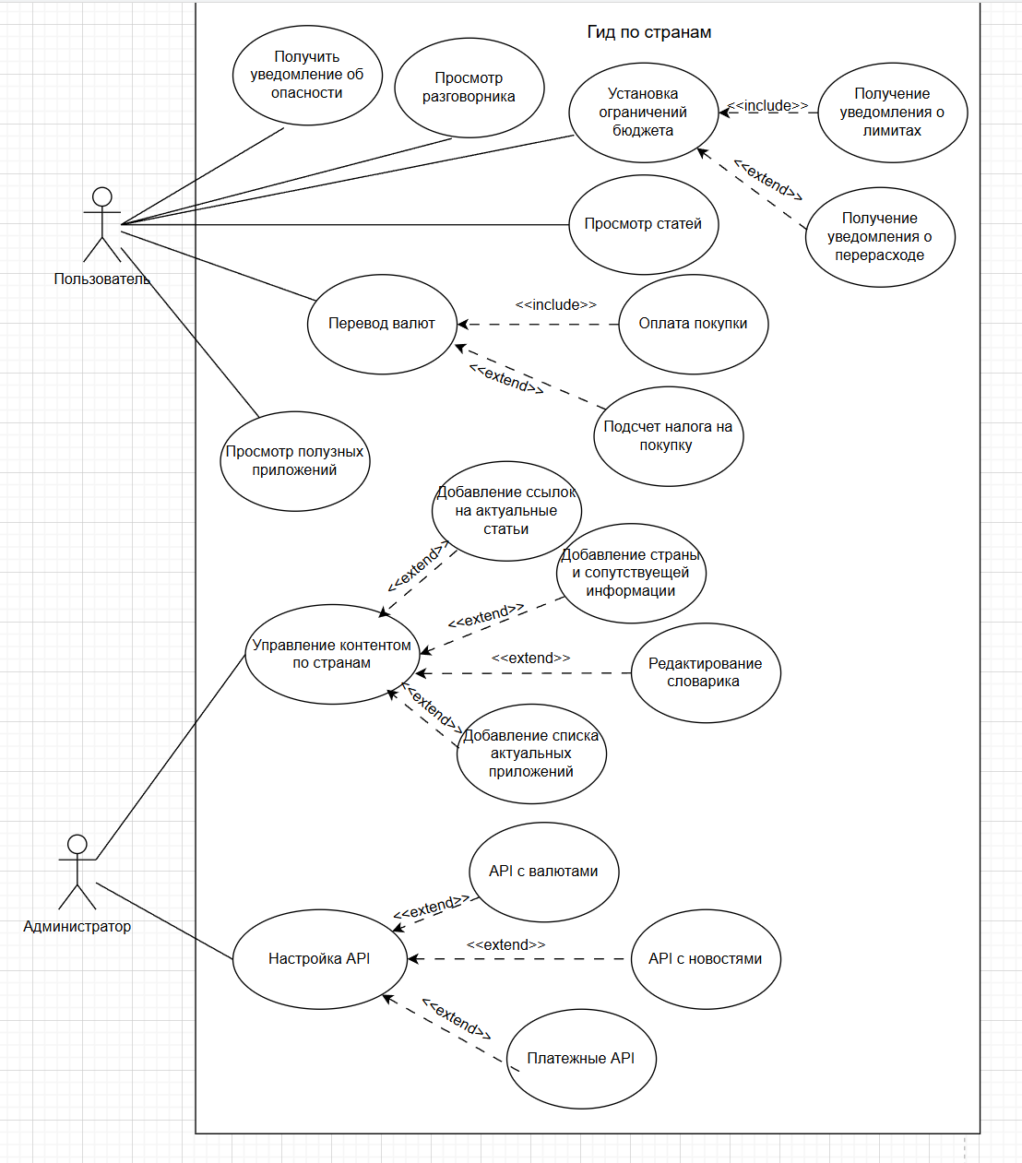
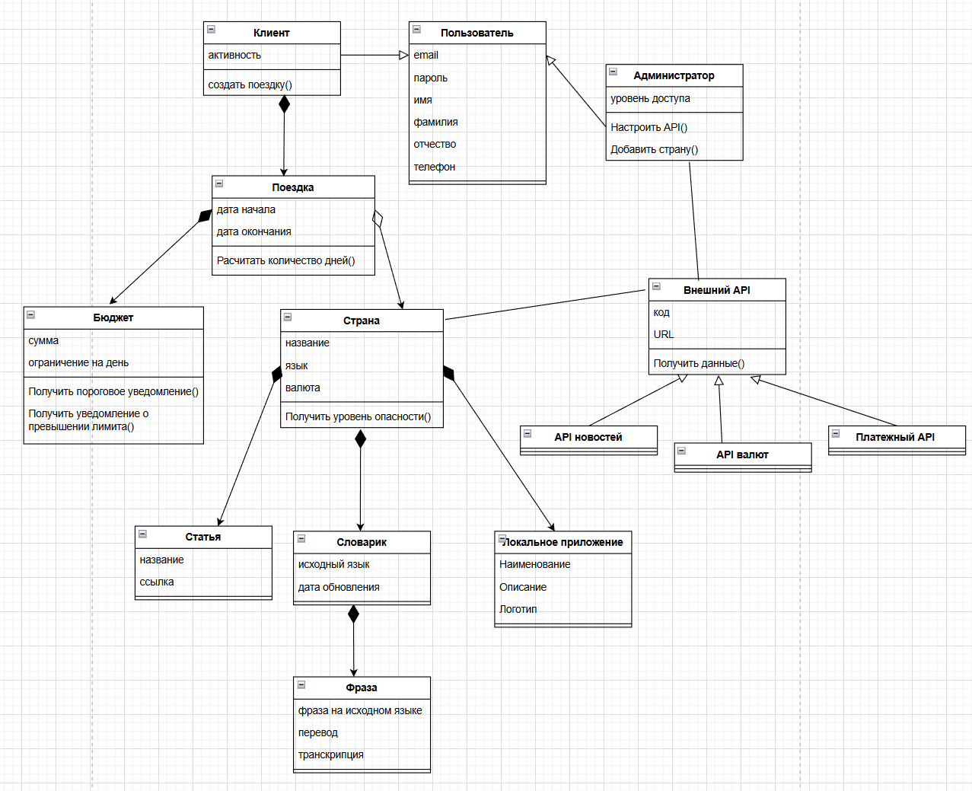
Плановая документация и разработка UML-диаграмм
Диаграмма использования
Диаграмма классов

Slide 6
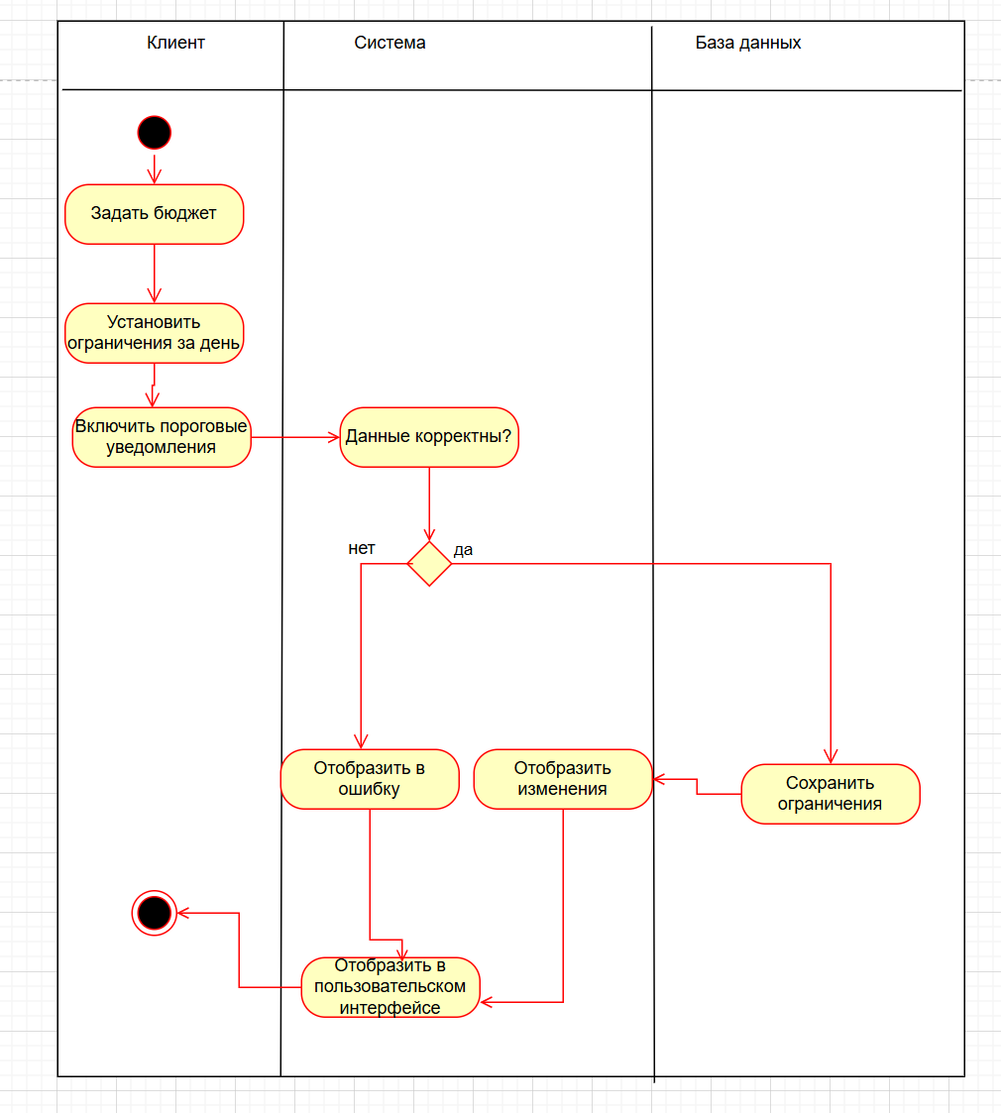
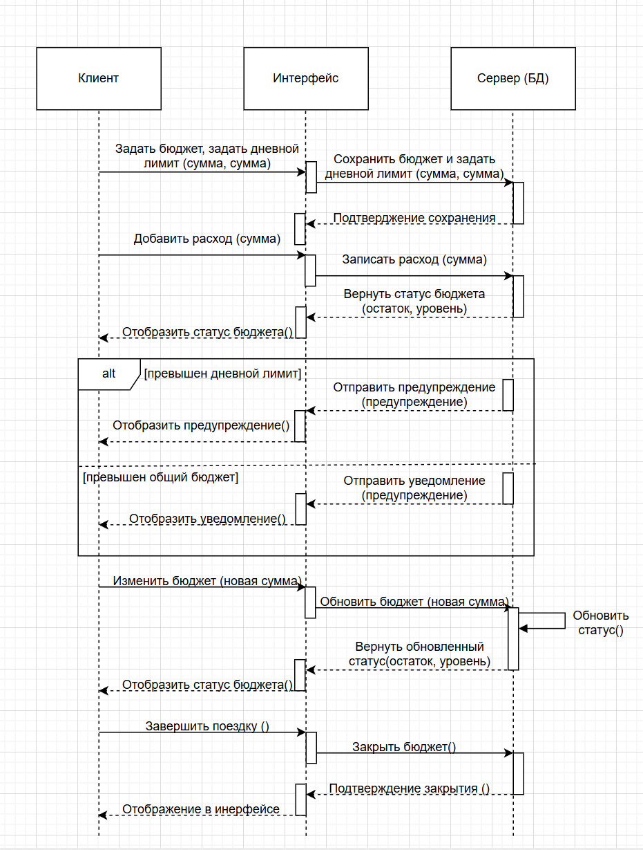
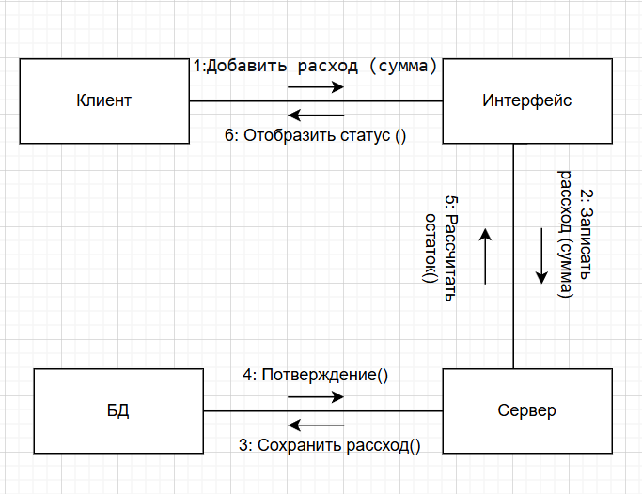
Плановая документация и разработка UML-диаграмм
Диаграмма коммуникаций
Диаграмма деятельности
Диаграмма последовательности

Slide 7
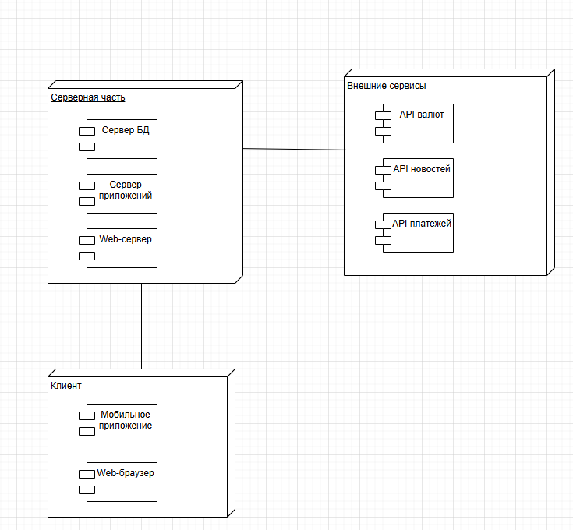
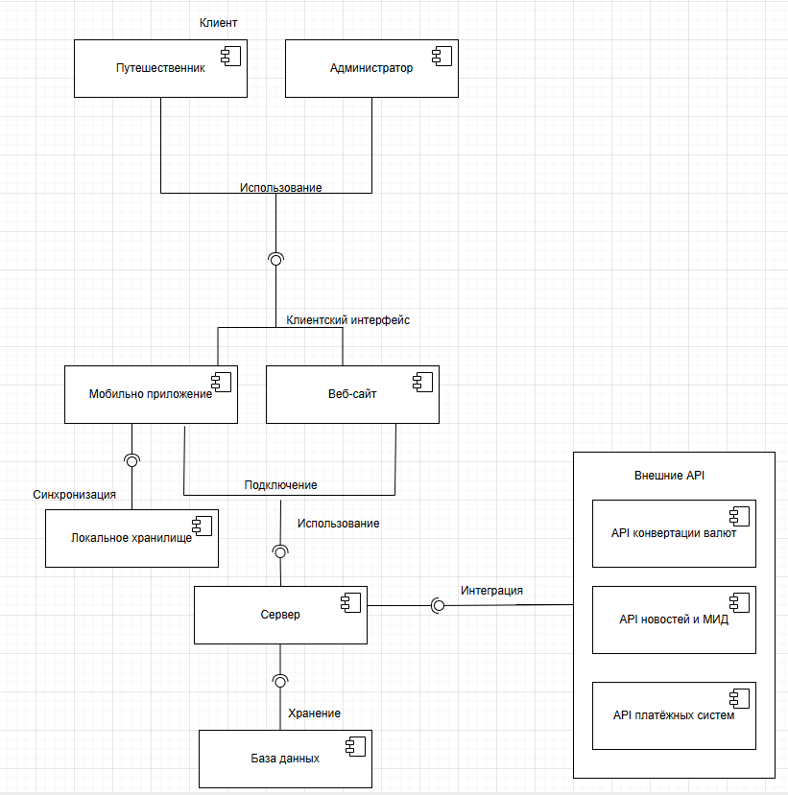
Плановая документация и разработка UML-диаграмм
Диаграмма развёртывания
Диаграмма компонентов

Slide 8
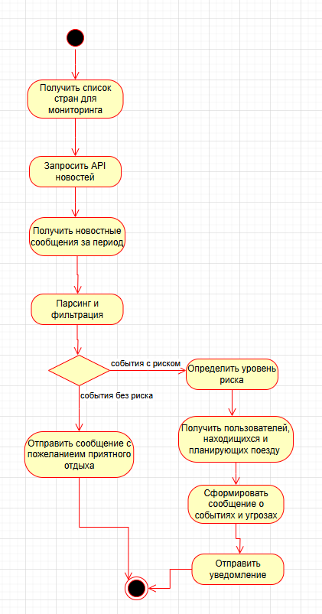
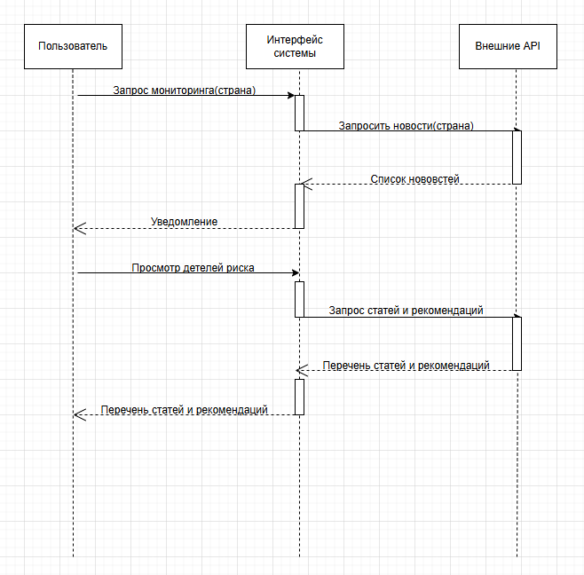
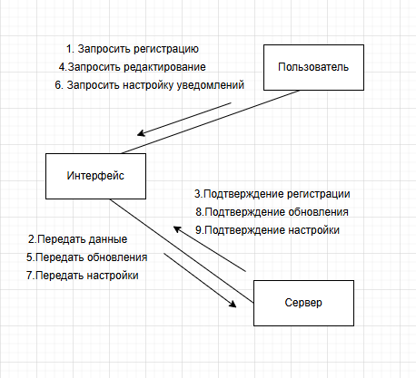
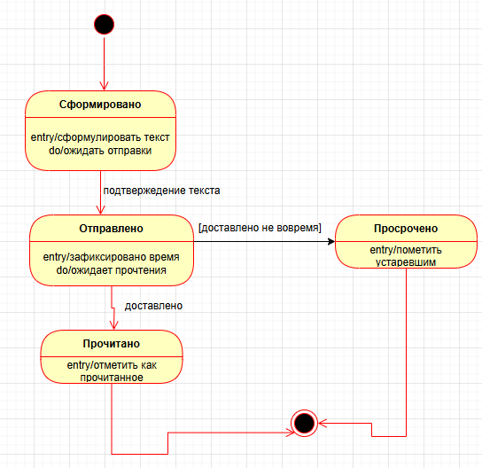
Плановая документация и разработка UML-диаграмм
Диаграмма деятельности мониторинга безопасности
Диаграмма последовательности при оценке рисков
Диаграмма коммуникации объектов мониторинга безопасности
Диаграмма состояния уведомления о безопасности

Slide 9
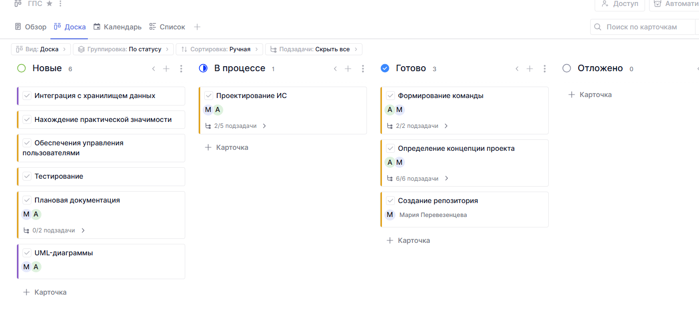
Создание канбан-доски
С помощью онлайн-сервиса Shtab была составлена Канбан-доска с первостепенными задачами.
Колонки, каждая из которых отвечает за определённое состояние задачи на данном этапе:
Новые,
В процессе,
Готово,
Отложено.
Каждой задаче будет присвоен приоритет и назначен исполнитель или несколько исполнителей. В процессе работы над проектом задачи должны переходить из одной колонки в другую и помечаться как выполненные.
Начало формирования канбан-доски

Slide 10
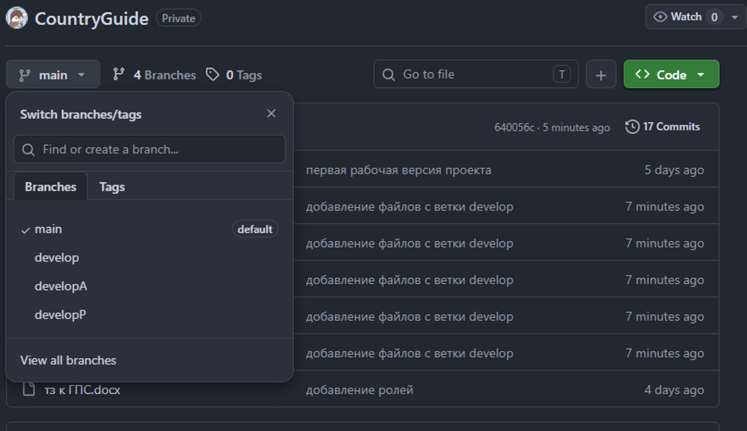
Управление версиями: Git и ветки
Git-репозиторий CountryGuide Ветки: • main – стабильные версии • develop – общая разработка • developP – ветка разработчика • developA – ветка разработчика
Репозизиторий на CountryGuide githab

Slide 11
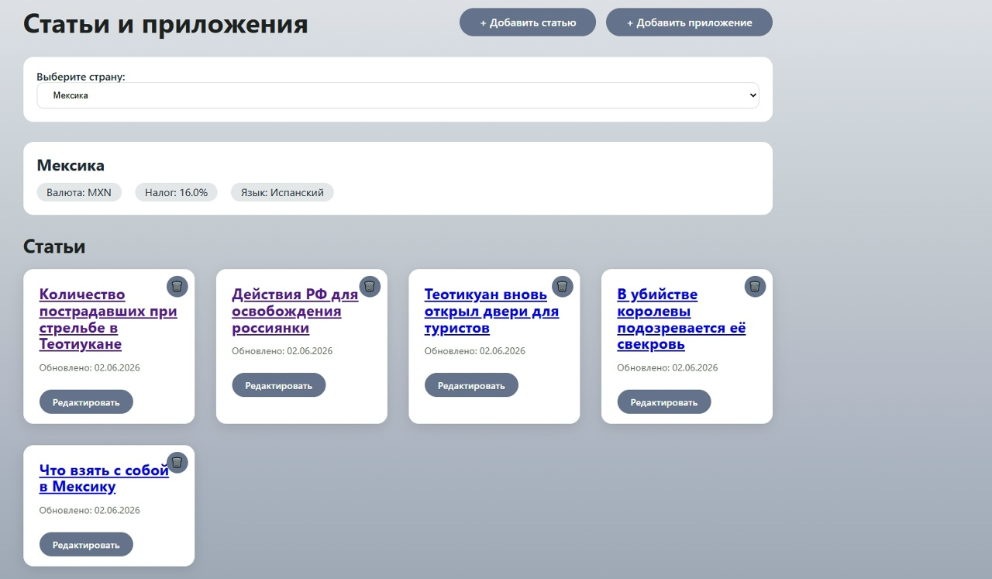
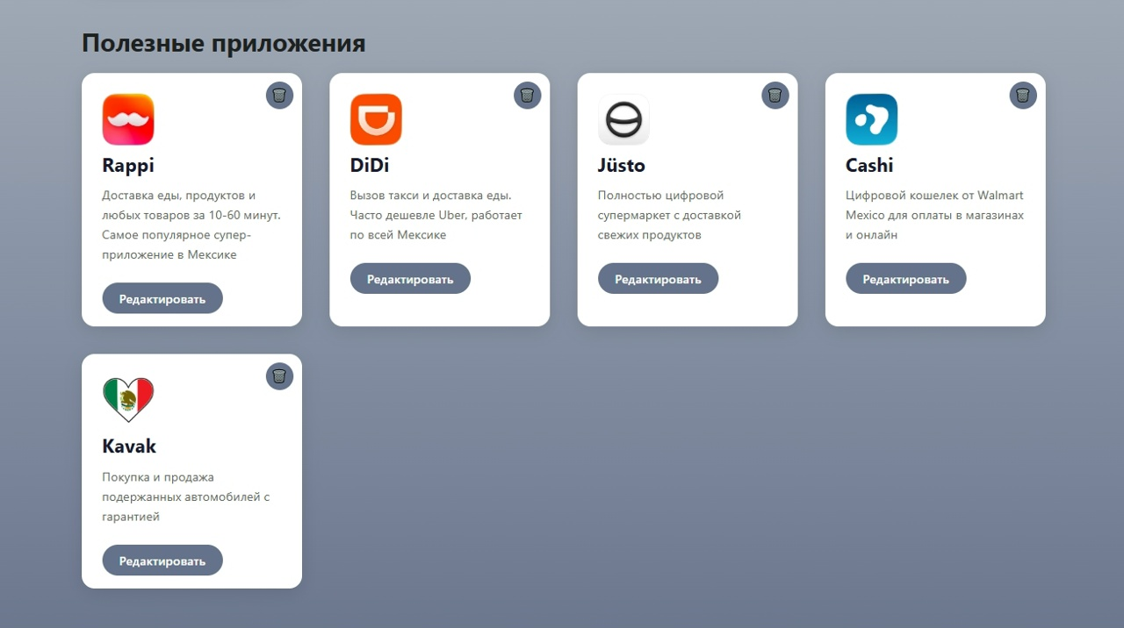
Реализация системы: модуль с приложениями и статьями
Реализация модуля со статьями
Реализация модуля с приложениями

Slide 12
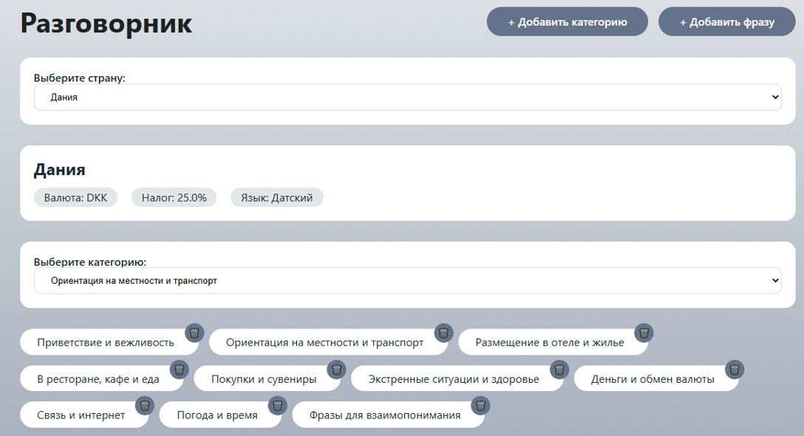
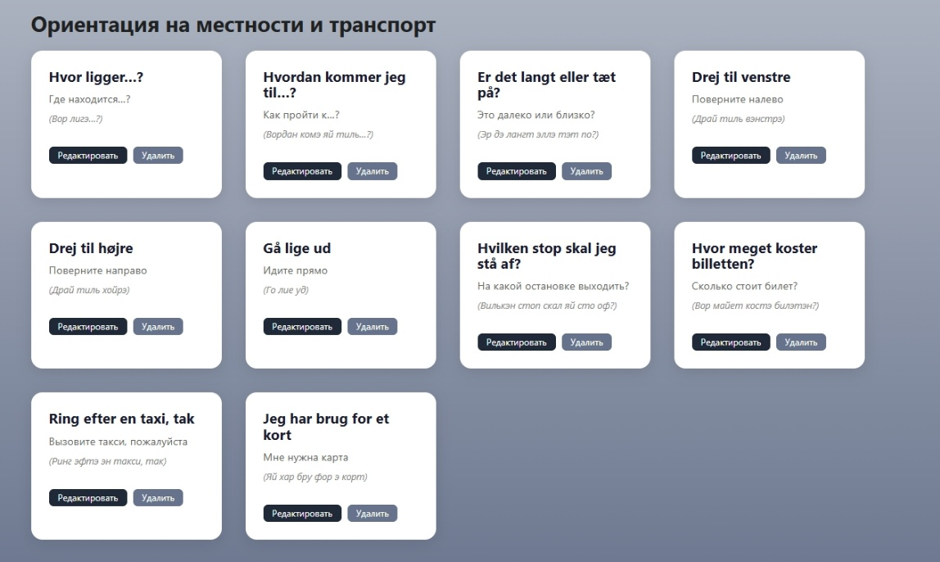
Реализация системы: модуль с категориями и фразами
Реализация раздела с категориями фраз и фразами
Реализация модуля с разговорником

Slide 13
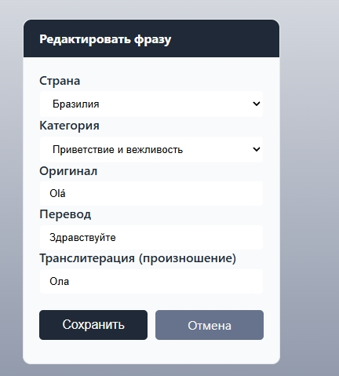
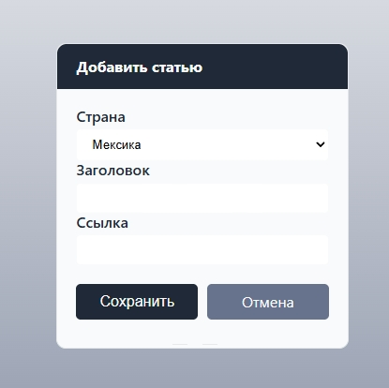
Реализация системы: CRUD управления данными
Реализация части с редактированием фразы
Реализация части с добавлением страны

Slide 14
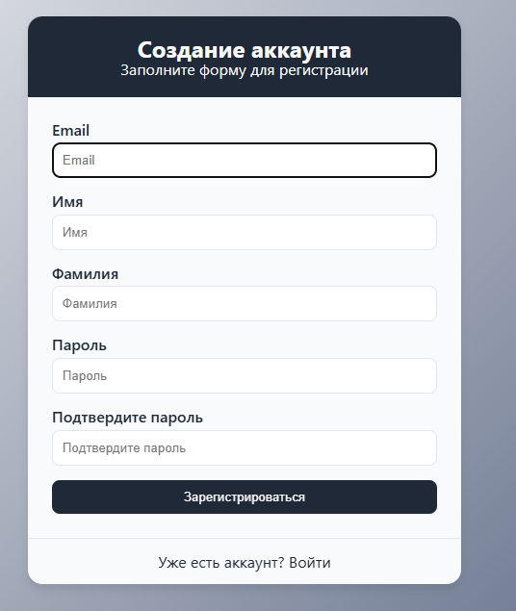
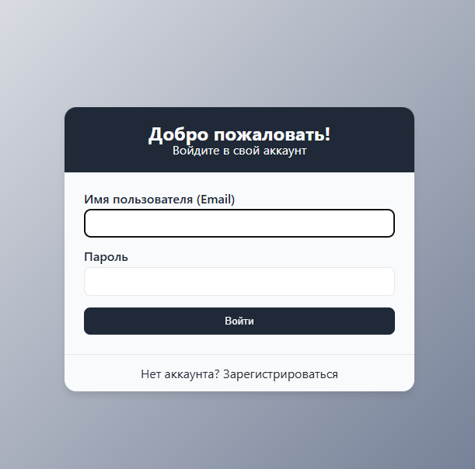
Реализация системы: управление пользователями
Страница создание аккаунта
Страница авторизации

Slide 15
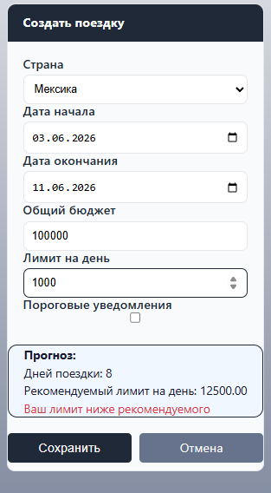
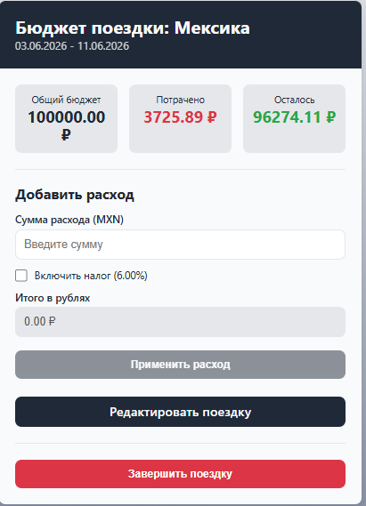
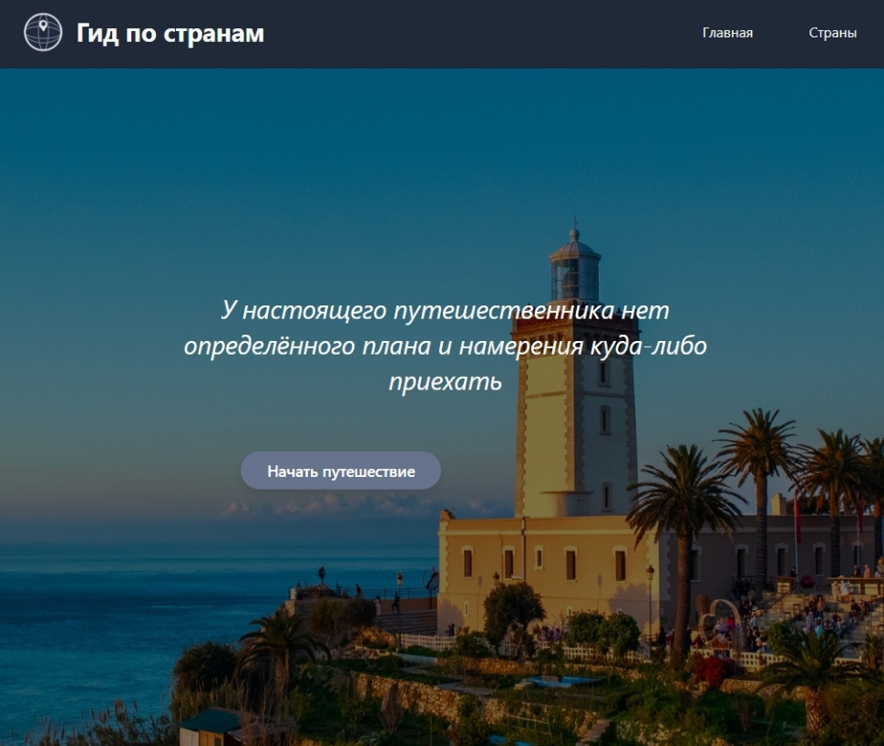
Реализация системы: управление пользователями
Страница создание аккаунта
Страница создания поездки
Страница создания поездки

Slide 16
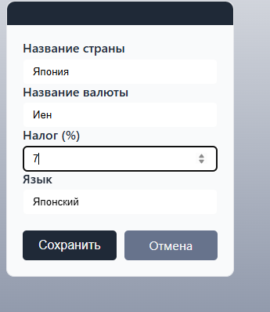
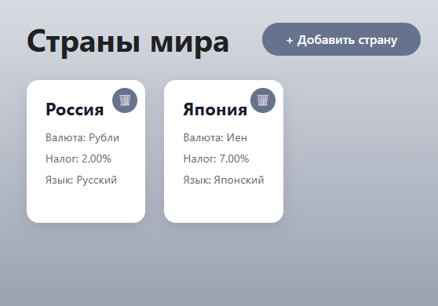
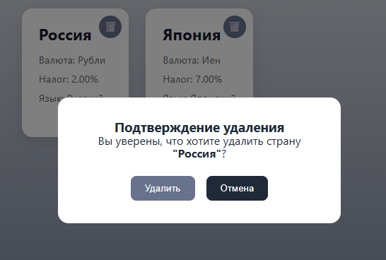
Реализация системы: CRUD управления данными
Страница со списком стран
Модальное окно для подтверждения удаления страны
Страница создания страны

Slide 17
Тестирование риски
Риск | Вероятность (%) | Степень ущерба
Неполные требования ПО | 70 | Высокая
Ошибки в коде | 60 | Средняя
Нехватка квалифицированных специалистов | 50 | Высокая
Неправильное управление проектом | 50 | Высокая
Изменение требований в процессе разработки | 40 | Средняя
Устаревание технологий | 30 | Маленькая
Ошибки и баги в существующем коде | 50 | Средняя
Нехватка документации | 40 | Средняя
Изменение требований к ПО | 50 | Средняя
Проблемы с совместимостью | 40 | Средняя
Проблемы с безопасностью | 50 | Высокая
Этапы | Длительность (дни)
Сбор и анализ требований к ПО | 2
Проектирование | 4
Разработка | 4
Тестирование | 1
Запуск | 1
Поддержка | Всё время, пока используется ПО
Обслуживание | Всё время, пока используется ПО
Этапы проекта
Риски из тестового плана

Slide 18
Тестирование: Тест-кейсы
№ | Тест-кейс | Шаги тест-кейса | Ожидаемый результат | Фактический результат | Прохождение теста
1 | Просмотр списка статей | 1. Зайти на сайт. 2. Перейти в раздел "Статьи и приложения". 3. Выбрать страну из выпадающего списка | Отображаются статьи выбранной страны с названием (ссылка) и датой обновления | Отображаются статьи выбранной страны с названием (ссылка) и датой обновления | Успешное
2 | Просмотр списка приложений | 1. Зайти на сайт. 2. Перейти в раздел "Статьи и приложения". 3. Выбрать страну из выпадающего списка | Отображаются приложения выбранной страны с названием, описанием и логотипом | Отображаются приложения выбранной страны с названием, описанием и логотипом | Успешное
Часть тест-кейсов

Slide 19
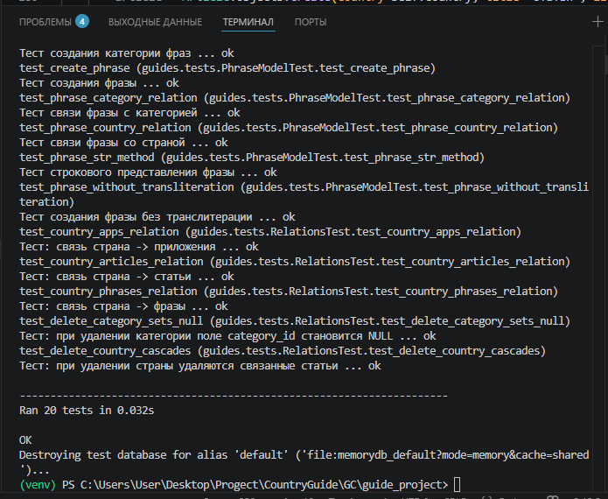
Тестирование unit тесты
Прохождение unit-тестов

Slide 20
Тестирование риски
Тест-кейс | Шаги тест кейса | Ожидаемый результат
Отображение страниц сайта на устройстве iPhone 12 Pro | 1. Открыть браузер настроить отображение на iPhone 12 Pro. 2. Ввести адрес сайта. 3. Дождаться полной загрузки страницы. 4. Проверить отображение заголовка, текста с цитатой и кнопки «Начать путешествие». 5. Проверить работу навигационного меню | Все элементы главной страницы отображаются корректно, текст читаем без горизонтальной прокрутки, кнопка имеет достаточный размер для нажатия пальцем
Отображение страниц сайта на устройстве Samsung Galaxy S8+ | 1. Открыть браузер настроить отображение на Galaxy S8+. 2. Ввести адрес сайта. 3. Дождаться полной загрузки страницы. 4. Проверить отображение заголовка, текста с цитатой и кнопки «Начать путешествие». 5. Проверить работу навигационного меню | Все элементы главной страницы отображаются корректно, текст читаем без горизонтальной прокрутки, кнопка имеет достаточный размер для нажатия пальцем
Тест-кейс | Шаги тест кейса | Ожидаемый результат
Регистрация нового пользователя | 1. Открыть страницу регистрации. 2. Заполнить все поля формы (email, пароль, имя, фамилия, телефон). (maria@gmail.com, 123qwet. , Перевезенцева, 88005553535) 3. Нажать кнопку «Зарегистрироваться». | Пользователь успешно создан, выполнено перенаправление на страницу входа
Регистрация с существующим email | 1. Попытаться зарегистрироваться с email (maria@gmail.com), который уже зарегистрирован в системе. 2. Нажать кнопку «Зарегистрироваться». | Появляется сообщение об ошибке, регистрация не выполняется
Вход в систему с правильными данными (обычный пользователь) | 1. Открыть страницу входа. 2. Ввести email и пароль зарегистрированного обычного пользователя. (maria@gmail.com, 123qwet) 3. Нажать кнопку «Войти». | Выполнен успешный вход, пользователь перенаправлен на главную страницу
Тест-кейсы на адаптивность
Тест-кейсы на проверку безопасность

Slide 21
Тестирование: Тест-кейсы
№ | Тест-кейс | Шаги тест кейса | Ожидаемый результат | Фактический результат | Прохождение теста
1 | Создание поездки | 1. Авторизоваться в системе. 2. Перейти на страницу создания поездки. 3. Выбрать страну из выпадающего списка (Мексика) 4. Выбрать дату начала поездки (01.06.2026) 5. Выбрать дату окончания поездки (06.06.2026) 6. Ввести общий бюджет (90000) 7. Ввести дневной лимит. (9000) 8. Нажать кнопку «Создать поездку» | Поездка успешно создана, выполнено перенаправление на страницу бюджета, отображаются общий бюджет, потрачено (0) и остаток (равен бюджету) | Совпадает с ожидаемым | Пройден
2 | Создание поездки с пустыми полями | 1. Авторизоваться в системе. 2. Перейти на страницу создания поездки. 3. Не заполнять обязательные поля (страна, даты, бюджет). 4. Нажать «Создать поездку» | Появляются сообщения об ошибках валидации, поездка не создаётся | Совпадает с ожидаемым | Пройден
Тест-кейсы на работу с поездкой и бюджетом

Slide 22
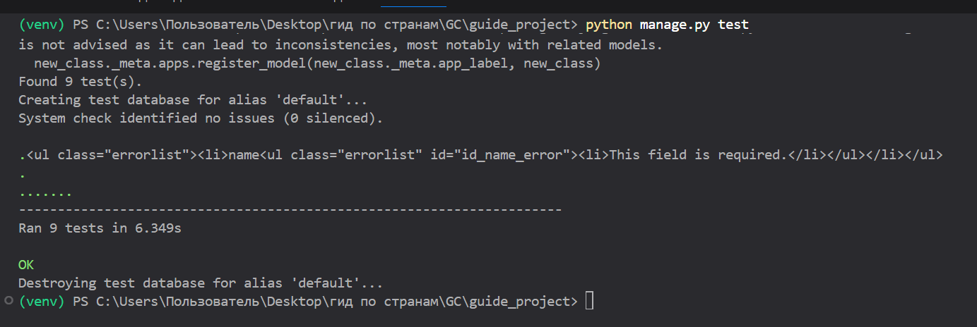
Тестирование unit тесты
def test_country_list_view_contains_countries(self)
response = self.client.get(reverse('guides:country_list'))
self.assertEqual(response.status_code, 200)
self.assertContains(response, 'Мексика')
self.assertContains(response, 'Бразилия')
self.assertContains(response, 'Дания')
self.assertContains(response, 'Япония')
self.assertContains(response, 'Марокко')
self.assertContains(response, 'Австралия')
Прохождение unit-тестов

Slide 23
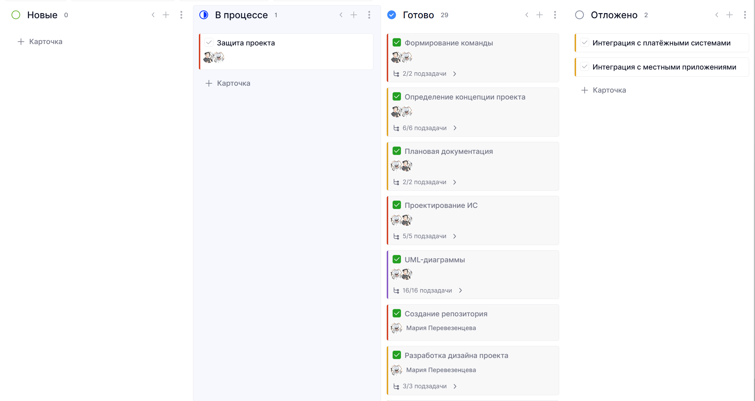
Итоги работы: Канбан-доска
Выполнено: 29 задач
Отложено: 2 задачи
Основные задачи:
Формирование команды
Составление Концепция проекта
Плановая документация
UML-диаграммы
Реализация системы
Тестовая документация
Итоговое состояние канбан доски

Slide 24
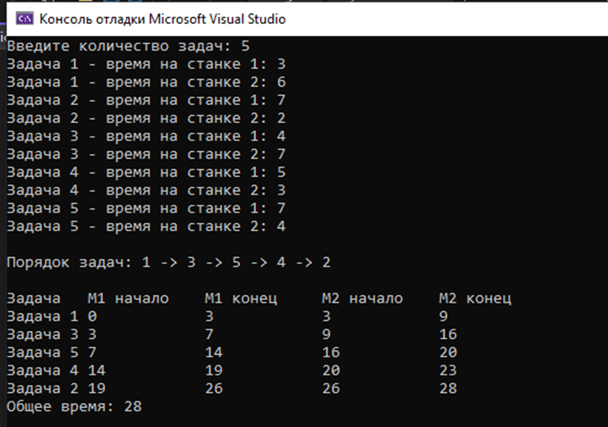
Задача Джонсона
Алгоритм Джонсона решает задачу минимизации общего времени обработки n деталей на двух станках. Идея: разделить все задачи на две группы: в группу A попадают задачи, у которых время на первом станке меньше, чем на втором, в группу B — остальные. Затем группа A сортируется по возрастанию , а группа B — по убыванию.
В приведённой реализации на C# метод Solve() выполняет разделение и сортировку, возвращая массив индексов задач в оптимальном порядке. Метод PrintResult() моделирует работу станков: для каждой задачи по очереди вычисляется время начала и окончания обработки на станках.
Решение задачи Джонсона

Slide 25
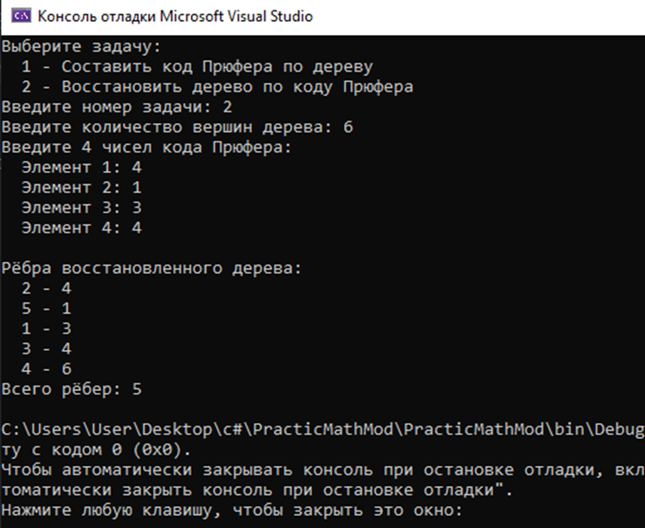
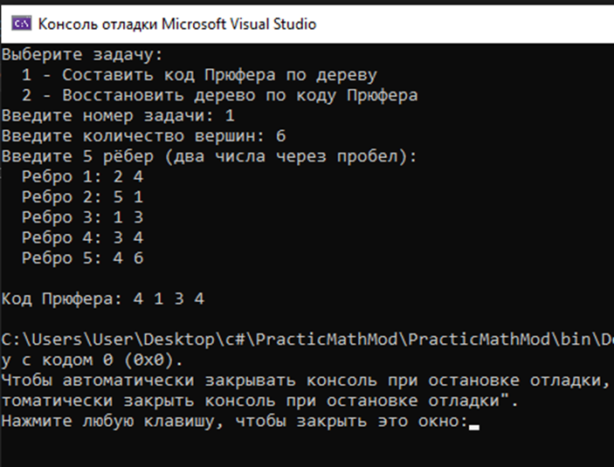
Код Прюфера
Составление кода Прюфера
Восстановление кода Прюфера
Прямая задача: по заданному дереву построить его код Прюфера. Обратная задача: по коду Прюфера восстановить исходное дерево (список рёбер). Алгоритм основан на свойствах листьев и позволяет эффективно кодировать деревья для передачи или хранения.

Slide 26
Заключение
Входе прохождения учебной практики были закреплены теоретические знания и приобретены практические навыки в области проектирования, алгоритмизации, разработки информационных систем, интеграции с хранилищем данных и использовании системы контроля версий при командной работе.
Были последовательно изучены принципы формирования и организации команды, распределение ролей, проектирования информационных систем, алгоритмизации математических задач, командной разработки, тестирования и составления документации.
В результате работы создан полностью функционирующий модуль контентного наполнения, интегрированный с общей системой.

